Slide 1
Borstvoeding de basis
Met de beste kennis zorgen we samen voor de beste start
Rosanne Brussaard IBCLC
Chantal Meere

Slide 2
Welkom
Algemeen
10 vuistregels;
Anatomie/fysiologie;
Gezondheidseffecten;
Lifestyle.
Borstvoeding
Voorbereiding;
Verzorging borsten;
Huid op huid;
Rooming-in;
Voedingssignalen;
Starten met de borstvoeding (1e 24uur);
Voeden op verzoek;
Houdingen en aanleggen;
Melkinname;
Weegbeleid.

Slide 3
Als we moeten helpen:
Kolven (inclusief bewaren, invriezen en opwarmen van de moedermelk);
Bijvoeding;
Alternatieve voedingsmethodes en hulpmiddelen (fopspeengebruik);
Borstcompressie.
Vervolg:
Problemen bij moeder
Problemen bij kind
Eerst de Basis !

Slide 4
Certificaat
Wereld Wonder is borstvoeding gecertificeerd
En dat willen we zo houden!
Dus werken we allemaal heel netjes op 1 lijn volgens
de 10 vuistregels voor het wel slagen van de
borstvoeding.
Maar… wie weet ze te noemen?

Slide 5
10 vuistregels
dat zij een borstvoedingsbeleid op papier hebben, dat standaard bekend wordt gemaakt aan alle betrokken medewerkers;
dat alle betrokken medewerkers de vaardigheden aanleren, die noodzakelijk zijn voor het uitvoeren van dat beleid;
dat alle zwangere vrouwen voorgelicht worden over de voordelen en de praktijk van borstvoeding geven;
dat moeders binnen een uur na de geboorte van hun kind geholpen worden met borstvoeding geven;
dat aan vrouwen uitgelegd wordt hoe ze hun baby aan moeten leggen en hoe zij de melkproductie in stand kunnen houden, zelfs als de baby van de moeder gescheiden moet worden;
dat pasgeborenen geen andere voeding dan borstvoeding krijgen, noch extra vocht, tenzij op medische indicatie;
dat moeder en kind dag en nacht bij elkaar op een kamer mogen blijven;
dat borstvoeding op verzoek wordt nagestreefd;
dat aan pasgeborenen die borstvoeding krijgen geen speen of fopspeen gegeven wordt;
dat zij contacten onderhouden met andere instellingen en disciplines over de begeleiding van borstvoeding en dat zij de ouders verwijzen naar borstvoedingsorganisaties.

Slide 6
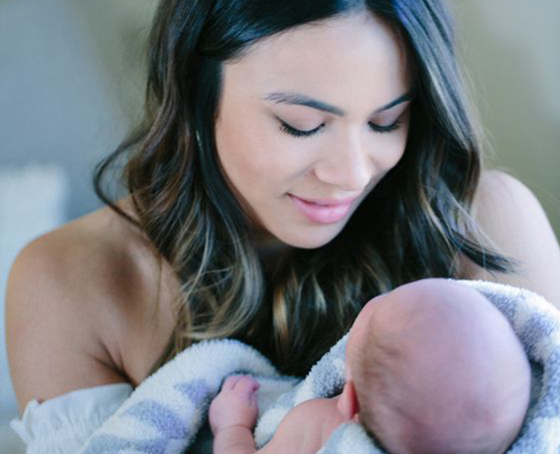
Anatomie
Ontwikkeling
Structuur
Klier en vet weefsel;
Ligamenten van Cooper;
Lobben;
Lobuli
Aveoli
Melkgangen;
Areola;
Tepel;
kliertjes van Montgomery.

Slide 7
Anatomie

Slide 8
Fysiologie
Ontwikkeling tijdens zwangerschap;
Melkproductie;
Hormonen:
Progesteron
Prolactine
receptoren
Oxytocine;
Moedermelk.

Slide 9
Gezondheidseffecten
Baby
Moeder
lager risico op: luchtweginfecties, maagdarminfecties, midden oorontsteking, overgewicht, diabetes mellitus type 2, hoge bloeddruk en atopische dermatitis.
bevordert de neurologische, visuele en cognitieve ontwikkeling van het kind.
Bij langer dan zes maanden borstvoeding een lager risico op infecties van de bovenste luchtwegen , infecties van de onderste luchtwegen en maagdarminfecties.
Huid op huid contact.
een verlaagde kans op reumatoïde artritis, een snellere gewichtsafname en een latere terugkeer van de menstruatie.
Moeders die in hun leven een jaar of langer borstvoeding geven, hebben significant minder kans op reumatoïde artritis, premenopauzale borstkanker en ovariumkanker.
Huid op huid contact.

Slide 10
Leefstijl
Voedingsrichtlijnen;
Roken;
Alcohol;
Medicatie/vitamines;
Vruchtbaarheid;
Milieuverontreiniging.

Slide 11
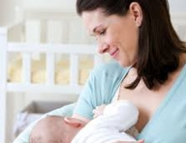
Borstvoeding!
Voorbereiding tijdens zwangerschap;
Do’s and Don’ts
HIV
Verzorging van de borsten;
Huid op Huid;
Rooming-in.

Slide 12
Voedingssignalen
Vroege signalen:
Bewegen, mond openen, hoofd draaien.
Hongersignalen:
Uitrekken, veel beweging, hand in mondje stoppen.
(te) late hongersignalen:
Huilen, irritatie, rood worden.
*met speentje mis je de helft van de voedingssignalen!*.

Slide 13
Borstvoeding
Starten van borstvoeding
Eerste uur;
1e 24 uur;
Huid op huid;
Op verzoek.
In standhouden van borstvoeding
Frequentie;
Huid op huid;
Op verzoek (regeldagen).

Slide 14
Het aanleggen een kunst op zich
Stappenplan
Verschillende houdingen
Madonna;
Doorgeschoven baker;
Rugby;
Liggend;
Rugligging;
Biological nurturing;

Slide 15
Aanleggen
Neus bij tepel;
Grote mond;
Baby naar tepel;
Lipjes naar buiten;
Bolle wangen;
Kaaklijn;
Neus en kin tegen borst;

Slide 16
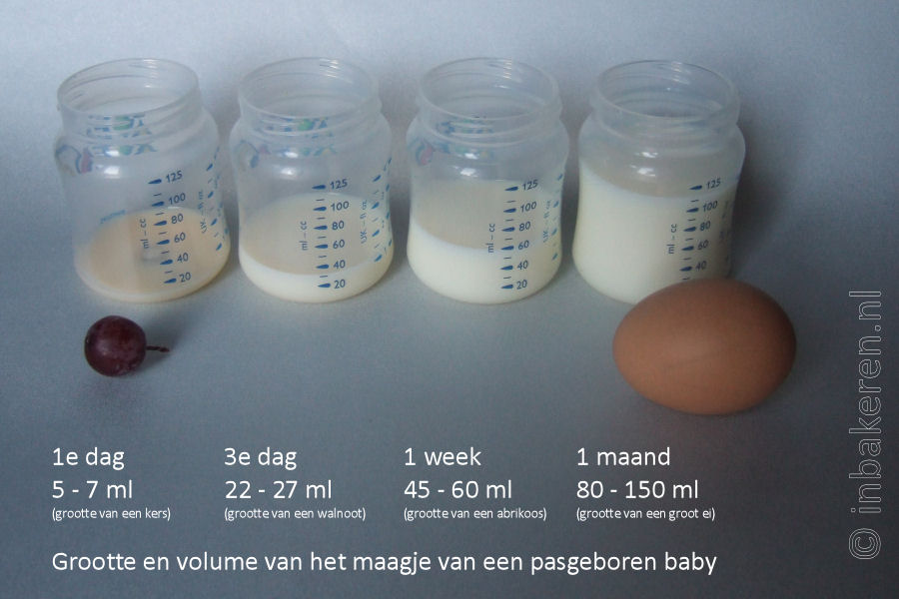
Melkinname
Effectief drinken/melktransfer
Melkinname
Weegbeleid

Slide 17
Kolven
Redenen onder andere:
Moeder en kind zijn gescheiden;
Baby is zelf niet of onvoldoende in staat volledig te drinken aan de borst;
Melkproductie verhogen;
Pathologische (!) stuwing;
Ingetrokken tepels.
Frequentie en duur afhankelijk van reden.

Slide 18
Elektrisch kolven
Stappenplan Kolven:
Handen wassen;
Controleer of de kolfschelp goed passend is;
Borsten eventueel warm maken met warme doeken;
Borsten (vooral tepelhof) zachtjes masseren
Liefst voorovergebogen houding;
Tepel goed in midden van de schelp;
Zuigkracht aanpassen aan voorkeur (geen pijn!);
Na kolven kolf omspoelen met koud water.

Slide 19
Met de hand kolven
Zorg voor schone handen en een schoon bakje.
Masseer de borsten en tepelhof.
Zet duim en wijsvinger van een hand tegenover elkaar op de rand van de tepelhof.
Beweeg de hand nu in de richting van de borstkas, zonder de vingers over de huid te laten glijden.
Duw de duim en wijsvinger vervolgens naar elkaar toe en dan weer in de richting van de tepel. Ook hierbij mogen de vingers niet over de huid bewegen of wrijven.
Herhaal en verplaats de vingers rondom de tepelhof.

Slide 20
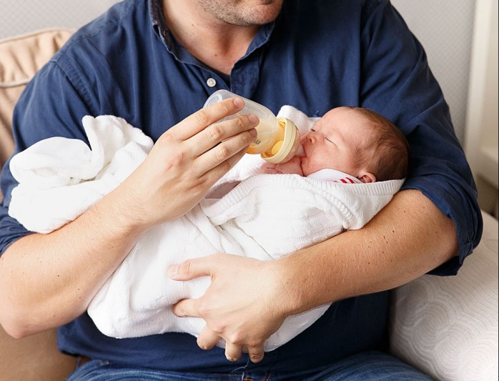
Moedermelk
Bewaren:
Vers: 4 uur buiten koelkast
Koelkast: 3 dagen (achterin)
Vriezer: *** 6 maanden
Ontdooien:
Beste in koelkast laten ontdooien
Gebruik binnen 24uur
Opwarmen: 30 a 35 graden Celsius
au bain-marie
Flessenwarmer

Slide 21
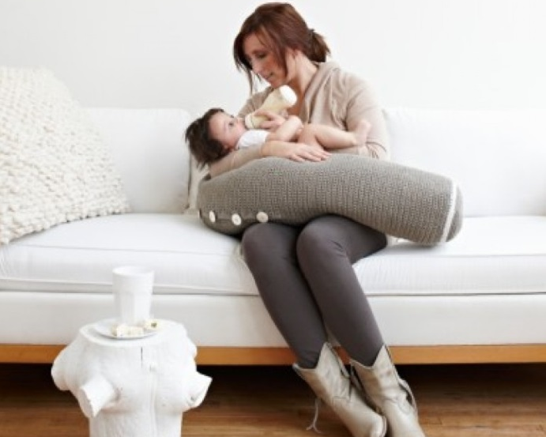
Bijvoeden
Wanneer?
Als kindje niet aan de borst mag of kan drinken;
Bij 7% afvallen (en tekenen van ondervoeding bij baby en geen tekenen van verbetering productie op zeer kort termijn);
-Bij 10% afvallen word er sowieso gestart met kolven en bijvoeden (ook in overleg met verloskundige).
Waarmee?
Met afgekolfde moedermelk;
Donormoedermelk;
Kunstvoeding.
Manieren:
Lepel;
Cupje;
Borstvoeding hulpset;
Fingerfeeding;
Therapeutisch flesvoeden.

Slide 22
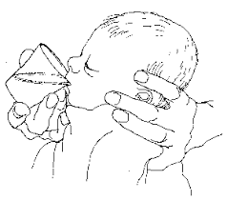
Cupfeeding (lepel zelfde principe):
Baby (half)rechtop, eventueel de armjes omwikkeld.
Cupje tegen de lippen, rust zachtjes op onderlip helemaal tot mondhoeken. De melk raakt de lippen.
Baby zal vanzelf gaan drinken
prematuren likken met hun tong uit het cupje;
A terme babys slurpen de melk naar binnen. Hierbij is knoeien normaal.
Niet de melk in mondje gieten.

Slide 23
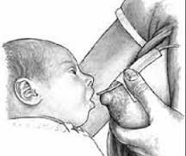
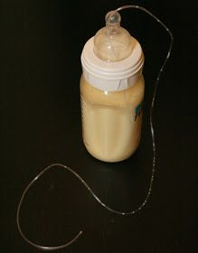
Borstvoedinghulpset (BHS)
Bijvoeden aan de borst!
Als baby bij tweede borst klaar is schuif je het slangetje voorzichtig met duim en wijsvinger in de mondhoek.
Slangetje wijst recht naar achteren/beetje omhoog naar gehemelte.
Je ziet aan slangetje dat baby zelfstandig de melk opdrinkt.
Flesje hou je lager dan baby’s hoofdje.

Slide 24
Fingerfeeding
Zorg voor schone handen en kort nagels;
Kies dikste vinger;
Strijk met vinger over lipjes baby;
Baby moet zelf grote hap nemen (net als aan borst!);
Baby eerst 20 seconden laten zuigen!;
Dan breng je slangetje (of spuitje met feeder) langs vinger bij mondhoek in mondje;
Baby moet zelf de melk wegdrinken! (niet spuitje leegdrukken).

Slide 25
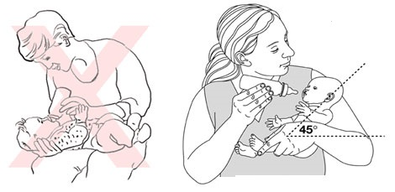
Therapeutisch flesvoeden
Soms kiezen ouders ondanks de voorlichting over tepel-speenverwarring of flowverwarring toch voor bijvoeden via de fles. Therapeutisch flesvoeden is dan het meest borstvoedingsvriendelijk
Zorg dat de baby rechtop tegen moeder/vader aanzit (niet in stoeltje of op de knieën, huid op huid is belangrijk).
Strijk met de speen langs de wangetjes/lipjes, baby doet zelf mondje open. En breng de speen in de mond.
Zorg dat het speengedeelte in de mond van de baby gevuld is met melk, maar hou de fles zo horizontaal mogelijk (zo loopt de fles niet vanzelf leeg).
Wanneer baby pauze neemt, haal de fles dan even terug.
Een flesvoeding duurt minimaal 10 minuten.
Wissel rechts- en linkshandig voeden af.

Slide 26
Problemen bij baby
Darmkrampjes;
Spruw;
Geel zien;
Drinkverwarring;
Overprikkelde , overstrekkende, huilende baby;
Borst weigeren;
Slaperige baby;
Hypoglycaemie;
Korte tongriem;

Slide 27
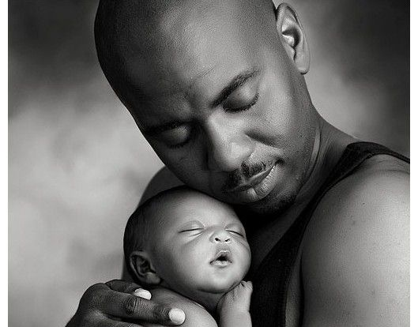
Overprikkelde baby
Rust!;
Huid op huidcontact;
Biological nurtering of liggend voeden;
Let op voedingshouding: geen druk op achterhoofd en/of nek;
Pijn uit laten sluiten door verloskundige;
Eventueel informeren over bodywork.

Slide 28
Borst weigeren
Huid op huid!;
Geen dwang, Geen strijd;
Biological nurtering;
In overleg met verloskundige/lactatiekundige max 10 minuten proberen aan te leggen;
Nadruk ligt op:
voor baby de borst weer een leuke plek te laten vinden;
Stressvermindering moeder door rust en minder strijd.

Slide 29
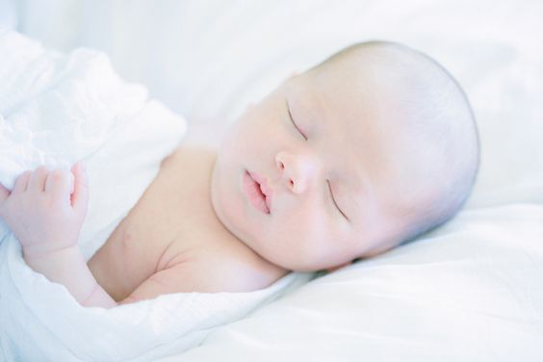
Slaperige baby
Kan een vorm van weigering zijn!;
Huid op huid;
Handkolven en lepeltje moedermelk op lipjes/tong;
Bij wakker maken, denk aan slaapcyclus. Als baby in diepe slaap is,10 minuten later proberen;
Ook een slaperige baby moet regelmatig gevoed worden, o.a om hypoglycaemie te voorkomen;

Slide 30
Hypoglycaemie te lage glucoseconcentratie in het bloed
Bij meeste baby’s zakt glucosegehalte 1e 2 uur na geboorte, om de 4 dagen erna te stijgen/stabiliseren.
Risicogroep:
Premature, serotiene of dysmature baby’s
Moeder met (zwangerschaps-)diabetes

Slide 31
Symptomen hypoglycaemie:
Algemene signalen:
abnormaal huilen (hoog of zwak);
niet willen drinken;
aanhoudende ondertemperatuur;
zweten.
Neurologische tekenen:
Fladderen;
Slapheid;
Overprikkelbaarheid;
(extreme) sufheid;
stuipen.
Andere tekenen:
Blauw zien;
Bleekheid;
Verhoogde hartslag;
Versnelde ademhaling;
Lage zuurstofsaturatie (minder zuurstof in het bloed);
Ademhalingsstop;
Hartstilstand.

Slide 32
Hoe verkleinen we de kans?
Voeden op verzoek (minimaal 8 voedingen in 24uur);
Rooming-in;
Veel huid-op-huidcontact;
Reageren op vroege hongersignalen;
De baby onbeperkt toegang tot de borst geven;
Geen suikerwater bij geven. Indien bijgevoed moet worden, gebruik te maken van colostrum of moedermelk;
Als de baby nog niet effectief drinkt, (met de hand) afkolven om de productie te bevorderen en de baby met deze melk bijvoeden.

Slide 33
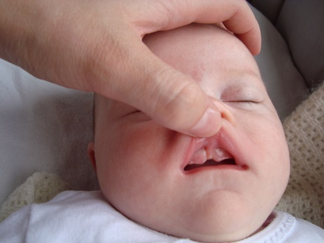
Korte tongriem/strak lipbandje
Bekijk bij elke baby het mondje aandachtig.
Bij een vermoeden laat een verloskundige en/of lactatiekundige beoordelen of knippen aan te raden is.
Gevolgen niet alleen voor borstvoeding, ook latere leeftijd:
Spraakproblemen
Tandbederf
Vaker oorproblemen
Vaker buikklachten
Hoofd- en nekpijn

Slide 34
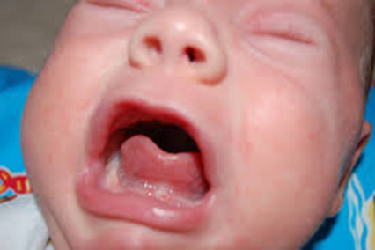
Uiterlijke kenmerken:
Herkenbaar door hartvormige tong;
Bij optillen tong een v-vormige tong;
Tong niet voorbij onderkaak kunnen uitsteken;
Tijdens huilen blijft tong laag in mond.
Funtionele kenmerken:
Niet goed vacuüm; kunnen houden
Niet goed cuppen;
Tong schiet tijdens zuigen terug achter onderkaakje;
Slechte groei;
Reflux.
Bij moeder:
Tepelpijn;
Blijvende stuwing (door niet goed leeg kunnen drinken).

Slide 35
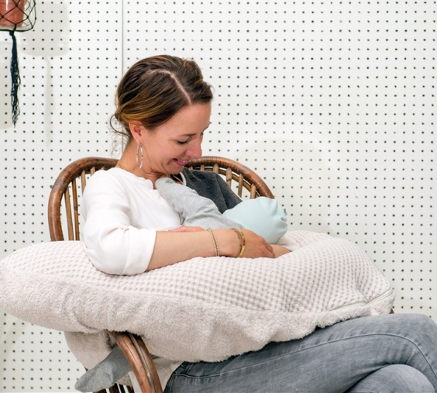
Problemen bij moeder
1. Stuwing;
2. Te veel voeding;
3. Te weinig voeding;
4. Ingetrokken en vlakke tepels;
5. Pijnlijke tepel en tepelkloven;
6. Steriele of niet infectieuze borstontsteking;
7. Borstontsteking;
8. Van kunstvoeding naar borstvoeding.

Slide 36
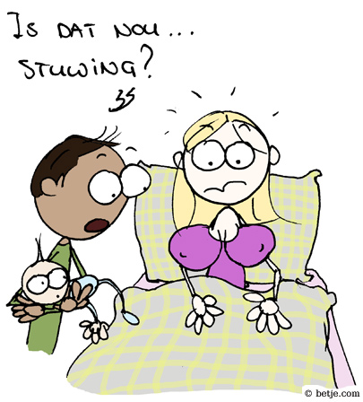
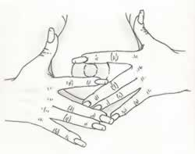
1. Stuwing
Reverse pressure bij gezwollen tepelhof.
Witte kool is niet wetenschappelijk bewezen.
Te voorkomen door regelmatig aan te leggen.
Pijnverlichting door koelen, geen ijs!
Bij aanhoudende (>48uur) ernstige stuwing 1x borsten leegkolven.

Slide 37
2. Te veel voeding Geen luxe maar serieus probleem! Te veel voeding of niet goed legen van de borst?
Veel melkstroom (snelle of harde toeschietreflex)
Baby verslikt zich vaak;
Baby laat vaak los/ knoeit;
Maak gebruik van zwaartekracht: biological nurtering of achteroverliggend voeden;
Eventueel eerste toeschietreflex opwekken en deze melk opvangen.
Veel melkproductie
Goede drink techniek baby maar volle borsten blijven, goede groei en voldoende luiers;
In overleg met verloskundige/LK blokvoeden;
Niet kolven voor voeding om spanning weg te halen, dit werkt stimulerend.

Slide 38
3. Te weinig voeding
Huid op huid;
Let op intake en rust van moeder;
Start met kolven met geschikte kolf;
Elektrisch dubbelzijdig met 2 fases.
Goed passende schelp
Borsten laten masseren
Minimaal elke 3 uur na een voeding. Liefst ook ‘snachts i.v.m prolactine!
Niet focussen op hoeveelheid melk, leg aandacht op het stimuleren;
Bij >7% afvallen gekolfde melk aanbieden (kijk wel naar totaalplaatje);
Bij >10% afvallen of op medische indicatie de gekolfde melk aanvullen met kunstvoeding;
Schakel een lactatiekundige in als dit niet snel effect heeft!

Slide 39
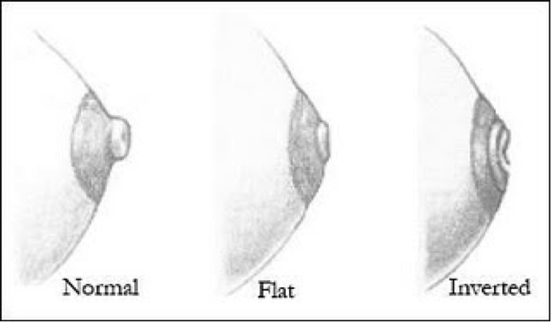
4. Ingetrokken en/of vlakke tepels
Hoeft geen probleem te zijn. Het heet immers borstvoeden, geen tepelvoeden.
Pinchtest
2,5cm achter tepel tepelhof indrukken
Borstvoeding komt vaak later op gang.
Advies:
Voor aanleggen tepel en tepelhof masseren of eventueel kolven
Tijdens aanleggen borst vormen
Als dat niet werkt, dan pas tepelhoedjes overwegen
Tepelvormers worden afgeraden.

Slide 40
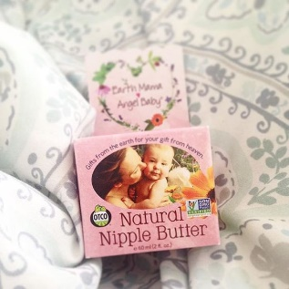
5. Pijnlijke tepels en kloven
Neem pijn serieus en vraag door;
Extra aandacht voor aanlegtechniek en drinktechniek;
Observeer hoe de tepel na voeding eruit ziet;
Beoordeel nogmaals babymondje (tongriem, spruw);
Kijk mee met het kolven en controleer:
Pasmaat schelpen
Hoelang kolft ze
Zuigkracht kolf
GVO tepelverzorging;
Druppeltje melk over tepelsmeren en laten drogen
Niet wassen met zeep
Eventuele zalfjes niet te dik (en controle allergieën)
Hydrogelpads zijn bedoeld voor 10minuten na de voeding niet continu gebruik
Niet de korstjes eraf trekken
Bij geen verbetering of verergering schakel lactatiekundige in. Zij kan eventueel besluiten voor aanlegstop, doe dit nooit zonder overleg;
Tepelhoedjes zijn hier niet de oplossing voor.

Slide 41
6. Steriele /niet infectieuze borstontsteking
Een rode lokale pijnlijke plek op de borst;
Vaak met koorts, spierpijn en/of grieperig gevoel;
Meest voorkomende oorzaak:
Slechte lediging van de borsten door:
slechte aanlegtechniek
Te weinig/te korte voedingen
Overproductie;
Advies:
extra aandacht aanlegtechniek
verhoging frequentie voedingen
borsten goed leeg laten drinken.
Voor het voeden borst goed warm maken en plek zachtjes masseren (is pijnlijk);
Als baby niet drinkt, moet er gekolfd worden, volle borsten kunnen ontsteking verergeren;
Na 24 uur contact huisarts voor eventueel antibiotica.

Slide 42
7. borstontsteking
Zelfde klachten als steriele borstontsteking, maar met aanwezigheid van tepelkloofje.
Omdat er een wondje bij aanwezig is, gaan we uit van een infectie en is het dus belangrijk om al bij eerste symptomen te starten met antibiotica.

Slide 43
8. Van kunstvoeding naar borstvoeding
Soms besluit een moeder die heeft gekozen voor kunstvoeding in de kraamweek alsnog te kiezen voor borstvoeding. De meeste kans tot succes is binnen 7 dagen na geboorte, schakel het liefst wel een LK erbij in;
Het allerbelangrijkste is zoveel mogelijk huid op huid contact. Maak gebruik van baby’s instincten;
De melk productie loopt een aantal dagen achter, dus kolven en bijvoeden (met BHS) zal nodig zijn.

Slide 44
?
?
Vragen?
?
?
?
?
?
?
?
?
?
?
?
?
?
?
?
?
?
?
?
?
?
?
?
?
?
?
?
?
?
?
?
?
?
?
?
?
?
?
?
?
?
?
?
?
?
?
?
?
?
?
?
?
?
?
?
?
?
?
?
?
?
?
?
?
?
?
?
?
?
?
?
?
?
?
?
?
?
?
?
?
?
?
?
?
?
?
?
?
?
?
?
?
?
?
?
?
?
?
?
?
?
?
?
?
?
?
?
?
?
?
?
?
?
?
?
?
?
?
?
?
?
?
?
?
?
?
?
?
?
?
?
?
?
?
?
?
?
?
?
?
?
?
?
?
?
?
?
?
?
?
?
?
?
?
?
?
?
?
?
?
?
?
?
?
?
?
?
?
?
?
?
?
?
?
?
?
?
?
?
?
?
?
?
?
?
?

